Slide 1
《生成式人工智能与科研素养》
第 2 章 大模型的知识与检索
扬州大学

Slide 2

目录
2.1
学会向大模型有效提问
2.2
模型知识的来源与边界
2.3
联网查找最新信息
2.4
读取网页和本地资料
2.5
用深度研究完成复杂检索
2.6
本章实训
2 / 50

Slide 3
导言
为什么要了解大模型的知识机制？
大语言模型的回答有知识边界，
也受到训练数据、检索结果和生成机制的影响。
常见使用问题
本章学习目标
• 只输入简短问题，缺少任务背景
• 未区分适用任务与能力局限
• 未经核验就采用模型输出
• 使用过时信息或不存在的文献
• 将敏感材料上传未经授权的平台
• 理解模型知识的来源与边界
• 用清晰的提示词说明科研需求
• 核对来源、日期和证据
• 根据任务选择联网检索或深度研究
• 结合工具开展调研，并核验结果
3 / 50

Slide 4
2.1
学会向大模型有效提问
说明任务背景和要求，通过多轮交流完善结果。本节介绍提示词的基本写法及其在科研中的应用。
4 / 50

Slide 5
2.1.1
什么是提示词工程？
提示词工程是通过设计输入，引导模型完成任务的方法。
在科研中，提示词用于说明：
研究背景、需要完成的任务，以及结果应满足的要求。
• 背景充分、目标明确，通常有助于提高回答的针对性。
• 提问过于笼统时，回答可能缺少细节或偏离需求。
同一个模型在不同提示下，可能给出不同质量的回答。
提示词可以改善输出，但不能保证事实与推理正确。
5 / 50

Slide 6
2.1.1
两种提问方式的比较
背景不足：只提出简短、模糊的要求
“帮我找论文选题”容易得到范围过大的建议。
背景充分：提供相关资料，并说明评价标准
• 上传最新 PDF 文献
• 附带个人初步思路
• 要求分析可能的研究空白与实施难度
这样可以帮助模型提出更具体的建议，
供研究者在开题时进一步筛选和论证。
6 / 50

Slide 7






2.1.1
两种提问方式的比较
提问较笼统
特点：没有说明研究背景和选题条件。
要求更明确
特点：提供资料，并明确分析任务。
最新综述A.pdf、最新综述B.pdf、我的初步想法.docx
帮我拟几个关于人工智能的毕业论文题目。
以下是一些初步方向：
1. 人工智能的发展史研究；
2. 深度学习在医疗领域的应用；
3. AI 对未来就业的影响……
我正在构思毕业论文选题。请结合两篇综述和我的初步想法，提出三个与研究兴趣相关的切入点，说明文献依据与实施难度。对研究空白的判断请标注待核实之处。
以下是基于所给材料的初步选题比较：
切入点一：与文献A的局限和您的兴趣有关，但数据收集难度较高；
切入点二：……
“题目范围太大，还需要进一步限定研究对象和问题。”
“这些建议更具体，可以据此与导师进一步讨论。”
图 2-1 复杂问题的两种提问方式
7 / 50

Slide 8
2.1.2
事实查询与多轮讨论
表 2-1 两种使用方式的比较
对比维度
事实查询
多轮讨论
输入形式
短关键词，碎片化片段
相关背景、文献及具体要求
AI 角色
事实检索 / 概念核实工具
辅助分析和方案比较
核心预期
获取所需信息或答案
根据反馈补充和修改
对话深度
一问一答，单次结束
逐步澄清问题和分析条件
输出形式
网页链接 / 简短回答
结构化结果与可核验依据
典型场景
查概念、找定义、问事实
梳理论文逻辑 / 拆解假设 / 寻找盲点
8 / 50

Slide 9
2.1.2
方法①：分步分析复杂问题
大语言模型逐步预测词元、生成文本。
复杂任务应明确条件和评价维度，避免只索要结论。
背景不足的问法：
"这三种算法哪个更好？"
分步任务有助于检查分析是否完整，结论仍需核验。
更具体的问法：要求提供可核验的分析依据
提供算法说明、系统参数和实验数据
“请根据所给材料比较三种算法，
说明时间与空间复杂度、适用条件及依据。”
9 / 50

Slide 10
2.1.2
方法②：明确分析视角
角色设定可以帮助说明希望模型采用的分析视角。
例如，从审稿角度检查论文引言。
常用写法：“请从……的角度分析。”
角色设定应配合具体标准，不能替代专业知识或核查。
科研映射示例：
✗ 简单说 "帮我润色"
“请从同行评审的角度检查这段引言，
指出逻辑跳跃、证据不足之处，并说明修改理由。”
常见视角：期刊编辑、审稿人、算法工程师或本学科研究者。
10 / 50

Slide 11
2.1.2
方法③：通过多轮交流完善结果
检索结果不理想时，可以调整关键词。
模型回答不充分时，可以补充材料和要求，继续讨论。
第一轮：提供初步实验设计。
↓
第二轮：请AI检查可能存在的偏差。
↓
第三轮：补充控制变量的方法，再追问：
"现在方案的严谨度如何？还有哪些盲区？"
↓
后续：核查反馈，继续完善方案。
多轮交流有助于发现遗漏，但研究者需要独立判断建议是否合理。
11 / 50

Slide 12
2.1.3
构建有效提示词的核心要素
提示词的四个要素：背景、任务、约束和输出格式
①
②
背景 Context
任务 Task
提供相关背景
分步完成任务
提供相关文献、数据或笔记，说明研究进度。上传前确认材料可用于该平台。
先拟大纲，再修改结构，最后逐节完善，便于检查内容与论证。
③
④
约束 Constraints
输出格式 Format
明确评价标准
规范最终呈现
采用中立提问，列明评价维度，要求说明依据与不足。评分本身不保证客观。
根据后续用途指定表格、LaTeX、JSON或字数要求，并检查格式是否可用。
12 / 50

Slide 13
2.1.3
① 背景：提供与任务相关的资料
模型通常不了解你的研究经历和当前进度，
需要在对话中提供必要的背景信息。
背景不足的指令：
"帮我拟几个关于人工智能的毕业论文题目"
→ "AI 发展史研究" / "深度学习在医疗的应用"
这些方向较宽泛，尚不能直接作为研究问题。
更具体的做法：
• 上传最新综述文献
• 附上初步构思笔记
• 明确分析 "研究空白" + "实施难度"
模型据此提出更有针对性的候选切入点。
13 / 50

Slide 14

2.1.3
① 背景：提供与任务相关的资料
提问较笼统
特点：只给简短要求，未提供工作资料。
要求更明确
特点：补充项目资料和具体工作内容。
项目文档、个人工作记录等
“请写一份出色的自我年终总结，我要发给我的老板。”
“这一年，我认真完成工作任务，积极参与团队合作，并持续提升自己的能力……”
“帮我写一份发给老板的自我年终总结。以上是我最近做过的工作资料……”
“这根本没有反映出我实际的工作内容……”
“这份总结更贴近实际工作，还需核对成果与数据。”
图 2-2 提供正确的上下文的重要性
14 / 50

Slide 15
2.1.3
② 任务：分步完成写作
✗ 一步到位："帮我写一篇 XX 领域的文献综述"
缺少资料和要求时，结果可能空泛或重复。
分步写作示例：
第一步 拟定大纲
提供阅读笔记和想法，请AI整理大纲。
第二步 调整结构
检查论证顺序，明确增删或合并的内容。
第三步 完善内容
确认大纲后，结合文献逐节补充要点。
分步处理便于核查内容，论文结构与论证由作者把握。
15 / 50

Slide 16
2.1.3
② 任务：分步完成写作
提问较笼统
特点：直接要求生成全文。
要求更明确
特点：先拟大纲，修改后再逐节完善。
请帮我写一篇关于‘大模型幻觉’的文献综述，大概两千字。
我准备写一节关于‘大模型幻觉抑制技术’的文献综述。请先帮我拟定一个三级逻辑大纲。
随着人工智能的飞速发展，大模型幻觉成为了一个重要问题。许多学者对此进行了深入研究。总的来说，幻觉可以分为几种情况……
这是为您生成的大纲：1. 幻觉的定义与分类；2. 数据层面的抑制；3. 算法层面的抑制……
“大纲整体不错，但请跳过第 2 节。请把重点放在算法层面，并额外增加一个关于‘检索增强（RAG）外部抑制’的独立小节。”
“内容较空泛，缺少具体文献和分析。”
“这是修改后的大纲……”
“请根据已核验的文献，逐节补充核心要点与引用。”
“核对文献与论证，经过多轮修改后形成初稿。”
“结构已经清楚，可以继续核查材料并完成写作。”
图 2-3 写作方式的差异
16 / 50

Slide 17
2.1.3
③ 约束：中立提问与评价标准
模型有时会顺着用户的预设立场作答，
给出过度肯定或片面的评价。
✗ 带有偏见地提问："我有一个绝妙的商业想法：开一辆边旅行边
营业的移动咖啡车，请评价一下。"
这类问法可能诱导模型偏重优点。
更合适的做法：中立提问，明确评价标准
• 是否存在真实的痛点？
• 是否有足够的市场需求？
• 是否具备竞争优势？
要求说明评分依据与信息缺口，不能把模型评分当作客观结论。
17 / 50

Slide 18
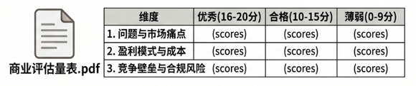
2.1.3
③ 约束：中立提问与评价标准
提问较笼统
特点：提问预先肯定方案，可能影响评价。
要求更明确
特点：中立提问，并要求按标准说明依据。
“我有一个绝妙的商业想法：开一辆边旅行边营业的移动咖啡车。请评价它？”
“请客观分析以下商业想法：边旅行边营业的移动咖啡车。不要迎合我。请严格使用上述量表进行打分。”
“好主意！移动咖啡车能把旅行与经营结合起来，可能吸引喜欢新体验的顾客……”
“示例评分：15/100，仅演示反馈形式。待核查的问题包括：
能否形成稳定客源；
经营场地与手续是否符合要求；
预期收入能否覆盖交通、车辆和经营成本。”
“你是不是只挑我想听的话告诉我？”
“这些问题值得调查，分数本身还需要事实依据。”
图 2-4 中立提问与明确标准的作用
18 / 50

Slide 19
2.1.3
④ 输出格式 · 规范最终呈现
未说明输出格式时，回答可能较长或不便整理，
需要额外提炼要点和调整排版。
学术汇报："转化为 PPT 汇报的精简短句，每要点不超过 15 字"
代码与排版：
"输出 LaTeX 格式的评价指标数学公式代码"
"转化为可在 Python 中解析的 JSON 格式"
长度要求：
“请生成300～400词的英文摘要。”
结构化输出：Markdown 表格 · 思维导图 · 列表 · YAML
指定格式有助于后续编辑，但仍需检查字数、语法与数据结构。
19 / 50

Slide 20

2.1.3
④ 输出格式 · 规范最终呈现
提问较笼统
特点：未说明需要提取哪些信息。
要求更明确
特点：明确表格字段，便于逐篇比较。
“请帮我总结这五篇关于社交媒体使用对大学生心理健康影响的文献。”
“请提取这五篇文献的核心信息。请以 Markdown 表格的形式输出，必须包含：第一作者与年份、核心变量、主要结论、研究局限性。”
“第一篇指出社交媒体加剧了错失恐惧，第二篇发现夜间使用与抑郁相关，第三篇认为……”
“还需要逐篇整理变量、结论和研究局限。”
“表格便于比较，核对原文后可以整理进文献笔记。”
图 2-5 输出格式约束带来的效率差异
20 / 50

Slide 21
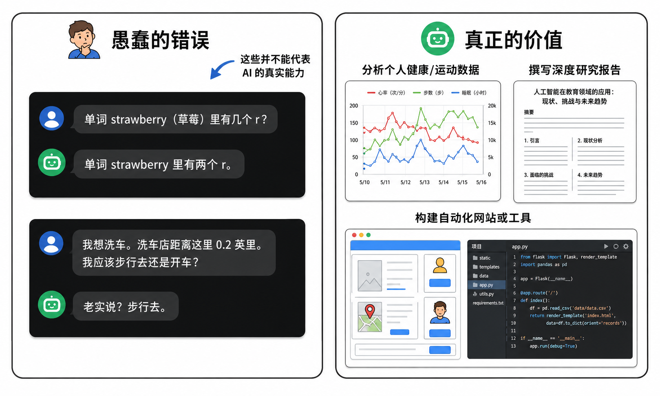
2.1.4
建立合理预期 · 缺陷与价值
模型可能出现的错误：
• 在字母计数等任务中出错
• 忽略情境，给出不合理的行动建议
单个错误案例不能代表模型的全部能力，
也提醒我们按任务验证其表现。
可以尝试的辅助任务：
• 整理资料并起草研究报告
• 辅助分析运动记录中的变化趋势
• 辅助编写交互式网页，并测试运行结果
合理使用AI，需要同时了解其能力和局限，
并对具体任务的结果进行核验。
图 2-6 模型的错误案例与应用示例
21 / 50

Slide 22
2.2
模型知识的来源与边界
了解预训练知识的来源、覆盖范围和时间边界，有助于判断哪些问题需要补充检索或提供资料。
22 / 50

Slide 23
2.2.1
预训练知识的覆盖范围
预训练是模型从大量数据中学习规律、调整网络参数的阶段。
模型可回答不同领域的问题，例如：
• 生活常识 "手机掉进水里怎么办？"
• 专业知识 "薛定谔的猫到底是什么？"
• 历史知识：“旅行者1号金唱片中有哪些问候语？”
知识覆盖广并不代表每个回答都准确，专业结论仍需核验。
23 / 50

Slide 24
2.2.1
预训练知识的覆盖范围
对话1（生活常识）
对话2（专业知识）
“手机掉进水里怎么办？”
“什么是‘薛定谔的猫’？”
“应先断开电源并停止充电。具体处理请查阅设备厂商指引，必要时联系维修人员。”
“这是量子力学中的思想实验，用猫的状态与微观事件相联系，讨论量子叠加与测量问题。”
图 2-7 大模型可以回答各种主题的问题
24 / 50

Slide 25
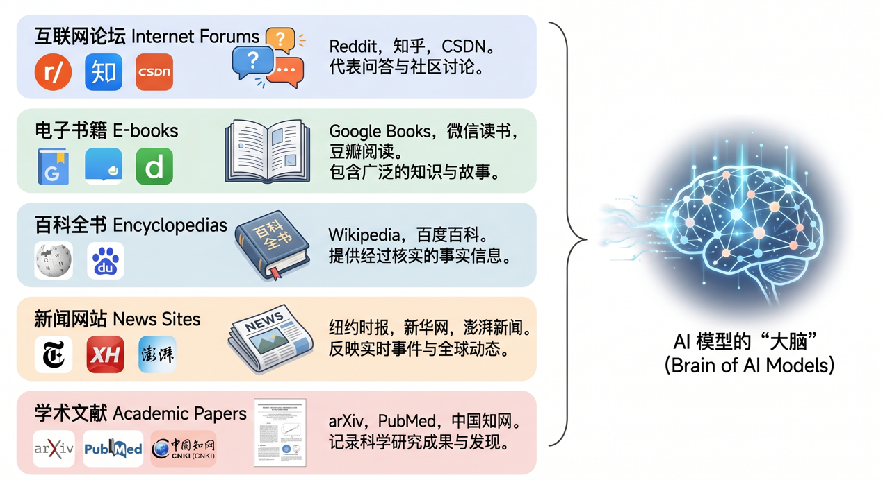
未公开的课题组数据和内部文件，通常需经授权提供后才能分析。
2.2.1
预训练数据的来源与局限
常见语料类型（具体构成以模型公开说明为准）：
• 网页、社区讨论和技术问答
• 百科、书籍及其他授权文本
• 新闻、论文、代码等材料
局限①：参数知识不会实时更新
训练完成后，参数中的知识不会随网页变化
自动更新。
新事件和新论文通常需要通过检索或用户提供的资料补充。
局限②：训练数据覆盖有限
图 2-8 预训练知识的多元来源
25 / 50

Slide 26
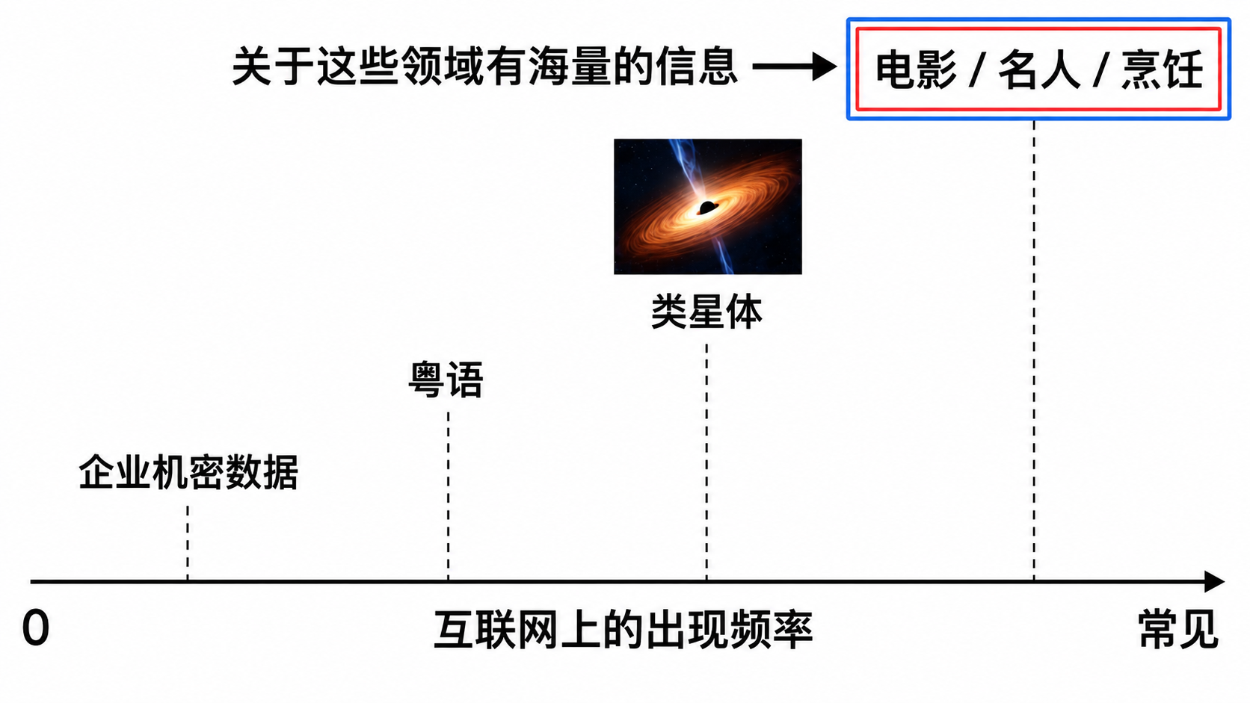
2.2.2
训练数据与模型知识的可靠性
模型从训练数据中学习统计规律。
对某主题的表现，受到数据数量、质量与
训练方法等因素共同影响。
不同主题的数据覆盖并不均衡：
常见主题：烹饪、电影等，相关语料通常
较多，但回答仍可能出错。
专业主题：资料覆盖和准确性需要具体核查。
内部数据：未提供时，模型通常无法据此作答。
判断可靠性时，应查看：
内容是否有可核查的依据，是否与原始资料一致。
图 2-9 预训练知识反映训练数据的规律
26 / 50

Slide 27
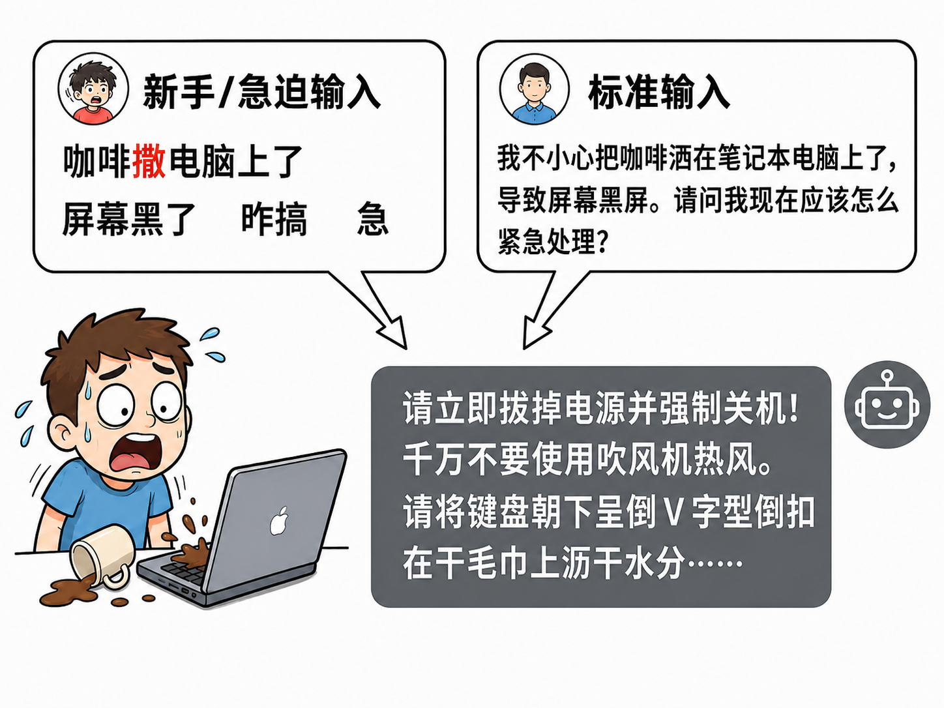
2.2.2
语义容错与文献幻觉
模型通常能理解部分输入错误
输入：“咖啡撒电脑上了 咋搞 急”，包含错字和口语表达。
模型可结合上下文推测用户意图，但建议仍需核查。
这种能力与训练中学到的多样表达和上下文关系有关。
提问时应把需求表达清楚，
专业术语、数值和单位尤其需要准确。
需要警惕：不存在的参考文献
缺少可靠信息时，模型仍可能生成回答，
文本流畅、格式完整，并不意味着内容真实。
例如，模型可能组合作者、题名和期刊名称，生成实际不存在的论文。
引用前应核对论文原文、作者、发表信息和标识符。
图 2-10 模型对口语和输入错误的理解
27 / 50

Slide 28
2.2.3
模型输出可靠性的检查要点
需要关注以下问题：
① 输入是否准确：尤其检查术语、数值和单位。
② 错误认知与偏见
训练材料可能包含错误信息和偏见，模型也可能复述这些内容。出现频率高，不能证明观点正确。
③ 过时信息 · 知识截断
模型知识存在时间边界。询问近期研究时，应确认是否进行了检索，并核对论文及发布日期。
清晰提示有助于约束回答，可靠性仍需通过原始资料和专业判断检验。
28 / 50

Slide 29
2.3
联网查找最新信息
联网检索可补充预训练知识之外的信息。使用时需要确认来源是否可靠、内容是否仍然有效。
29 / 50

Slide 30
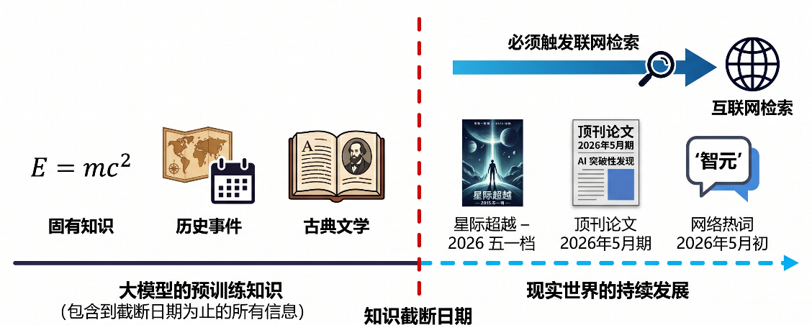
2.3.1
知识截止日期与信息更新
知识截断日期 (Knowledge Cutoff)
知识截止日期描述模型训练信息的时间范围，
不等于发布日期，也不保证该日期之前的信息全部覆盖。
以两类问题为例：
✓ "什么是牛顿三大定律？"
可先解释，再根据教材核对表述。
“最近一个电影档期的票房冠军是哪部？”
这类问题需要近期票房数据支持。
应确认检索功能可用，并核对数据来源与日期。
图 2-11 知识截断与联网检索的时间线
30 / 50

Slide 31
2.3.2
不同问题的信息获取方式
表 2-2 大模型应对不同类型提问的信息获取策略
提问类型
信息来源
AI 应对策略
举例
静态经典理论
内部参数知识
可依据模型知识回答，必要时核对教材
牛顿三大定律 / 经典哲学
实时近期动态
昨日新闻 / 最新股市 / 期刊投稿要求变更
外部检索增强
检索并核对近期来源
位置动态信息
外部检索增强
查阅地图与场所官方信息
海淀区通宵自习室 / 附近店铺
小众冷门动态
外部检索增强
查阅官方通告与垂类源
贵州村超本周赛程 / 小众活动
专有内部数据
需提供授权资料
经授权上传文档或接入知识库
课题组未发表数据 / 内部文档
31 / 50

Slide 32
2.3.2
如何使用联网检索？
具备联网功能的产品，通常有以下使用方式：
① 系统自动选择搜索
系统可能根据时效性需求调用搜索，例如问题中包含：
"最新" · "2026 年" · "今天" · "附近" · "刚刚"
② 用户明确要求搜索
可在提示词中说明检索需求，并要求给出来源与日期：
"请务必先进行联网搜索，再告诉我这项技术的最新进展。"
也可使用界面中的搜索入口，具体功能取决于产品和设置。
32 / 50

Slide 33
2.3.3
联网结果仍需核验
联网检索为回答提供外部信息。
它有助于补充知识，但不能保证内容最新或准确。
使用检索结果时，应注意：
搜索结果可能包含
过时、错误或带有偏见的内容，
也可能混入广告与未经核实的转述。
如果来源不可靠，或模型误读了原文，生成的总结仍可能出错。
应同时检查发布机构、信息日期和证据是否支持结论。
下一节将探讨如何引导大模型使用 更可靠、更权威 的学术信源。
33 / 50

Slide 34
2.4
读取网页和本地资料
本节介绍如何限定信源、检查网页日期，以及核对模型从外部资料中提取的信息。
34 / 50

Slide 35
2.4.1
主动设定信源约束
联网搜索可能返回社区、百科、视频平台等来源，
不同来源的证据质量和适用用途有所不同。
未限定信源时，回答可能引用易于获取、但缺少学术依据的材料。
可采用的做法：
在提示词中说明来源类型，并要求提供原文链接。
示例：查询实验试剂的使用与安全资料
优先查阅厂商说明、官方文件和相关研究。
要求区分研究证据、个人经验和商业宣传，并核对原文是否支持结论。
35 / 50

Slide 36
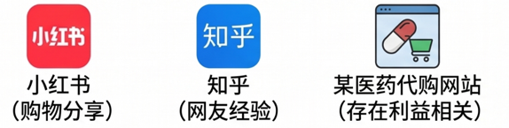

2.4.1
主动设定信源约束
提问较笼统
核心特征标签：无信源约束。
要求更明确
核心特征标签：有信源约束。
“请查询某种新型营养补充剂的人体安全性证据。”
“请查询该补充剂的人体安全性证据，优先检索监管机构文件和同行评审研究。注明研究对象、剂量、随访时间与局限，找不到依据时明确说明。”
“有网友称使用后感觉良好，所以它应该很安全。”（缺乏依据的示例回答）
“请逐项列出已查到的研究及其局限，不能用短期结果推断长期安全性。”（回答要求示例）
“个人体验不能代替人体安全性证据。”
“可以据此核对原文，并进一步判断证据是否充分。”
图 2-12 提示词信源约束对 AI 检索结果的影响
36 / 50

Slide 37
2.4.2
网页时效性：旧信息可能仍出现在结果中
提问："北京海淀黄庄附近通宵自习场地"
假设检索结果列出：
“某大学附近图书馆，全天开放。”
实际到达后，可能发现开放安排已经改变。
核对链接发现：引用的是2016年的论坛旧帖。
原因：相关网页不一定是最新网页
旧网页可能仍被检索到。如果没有检查日期和适用范围，模型就可能将旧信息用于当前问题。
科研中也可能遇到类似情况：
• 核心期刊投稿格式 → 抓到几年前的旧通告
• 学术会议延期截稿 → 错过真实截止日期
• 学位论文盲审规定 → 按过时格式排版
对时效性要求高的信息，应打开官方原文核对发布日期与生效范围。
37 / 50

Slide 38
2.4.3
AI检索与读取网页的常见过程
以下为简化示意，具体系统实现可能不同
① 任务下发
② 生成搜索词
③ 筛选过滤
④ 提取摘要
⑤ 生成结果
判断是否需要外部资料，再调用搜索工具
围绕问题生成关键词，并检索相关资料
检查来源与相关性，筛选可用材料
提取相关片段或摘要，保留必要上下文
根据检索材料组织回答，并标注来源
注意：引用内容可能出现误读
系统可能只读取网页片段或摘要，遗漏原文条件。引用链接存在，并不意味着结论有依据。应打开原文核对关键表述。
38 / 50

Slide 39
2.4.4
传统搜索与联网AI的任务分工
表 2-3 传统搜索引擎与 AI 联网大模型的选择策略
科研场景
传统搜索引擎
AI 联网大模型
寻找目标 · 链接定位
✅ 直接跳转期刊官网 / 数据集首页
可辅助定位，仍需打开原网站
寻找目标 · 概念构建
△ 几十个零散链接需自己阅读
可综合观点，需核查引用
获取实体 · 精确索引
✅ 召回官方采购 / 原厂说明书
可整理参数，原始信息需核实
获取实体 · 利弊权衡
需自行汇总和比较检索材料
可比较材料，提供决策参考
数据溯源 · 一手严谨
便于定位原文，仍需判断来源
转述可能出错，应核对原文
数据溯源 · 二手清洗
△ 需自行翻阅冗长报告
可提取要点，需检查遗漏
39 / 50

Slide 40
2.5
用深度研究完成复杂检索
深度研究可围绕复杂任务规划检索、补充资料并整理报告。研究者需要明确范围，核查证据与结论。
40 / 50

Slide 41
2.5.1
深度研究中的人机协作
场景：导师要你下月办 "跨学科研究生创新论坛" 的策划案。
普通联网问答通常适合范围较明确的问题。
深度研究可按计划开展多轮资料搜集，例如：
① 明确场地、预算和时间等条件
② 拟定检索计划，列出需查找的资料
③ 由用户补充遗漏，如学校报备要求
④ 根据资料缺口继续检索和整理
⑤ 形成报告与引用，再由用户核对和修改
41 / 50

Slide 42




2.5.1
深度研究中的人机协作
规划与对齐（人机多轮交互）
“请帮我策划一场下个月举办的跨学科研究生创新论坛。”
“好的！为了让策划更精准，请问：
场地是室内还是室外？多大面积？
预算规模大概是多少？”
“室内校园报告厅，约 500 平方米，预算有限，越经济越好。”
“建议查阅以下资料：学校大型室内活动审批要求；
低成本茶歇与会场布置方案；
学术论坛标准议程参考。您是否同意按照此框架开始执行深度研究？”
“同意，开始吧！”
图 2-14 深度研究的人机协同与自主决策
按计划检索，并根据资料缺口补充搜索
执行步骤 1： 抓取关于举办大型校园活动的场地审批规则、安保条例等官方文件。
执行步骤 2：综合场地噪音限制、消防安全指南以及活动备案要求。
执行步骤3：检索论坛筹备案例及采购信息，比较费用和适用条件。
42 / 50

Slide 43
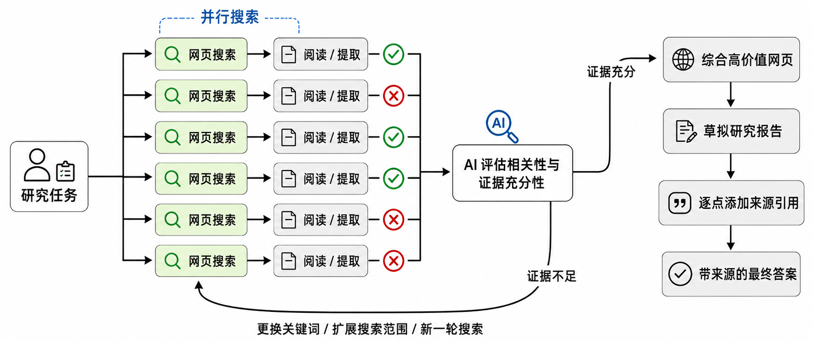
2.5.2
深度研究的常见流程
系统可并行处理多个检索任务，
再根据结果调整后续搜索。
多轮检索与评估：
① 检索：获取与问题相关的资料
↓
② 评估：检查相关性与来源质量
↓
③ 补充：发现证据缺口后调整关键词
例：从 "跨学科论坛" → "学术会议茶歇标准"
↓
④ 再次检索，并重新评估结果
图 2-15 深度研究的底层循环机制
达到任务要求或检索限制后，整理报告，注明来源与未解决的问题。
43 / 50

Slide 44
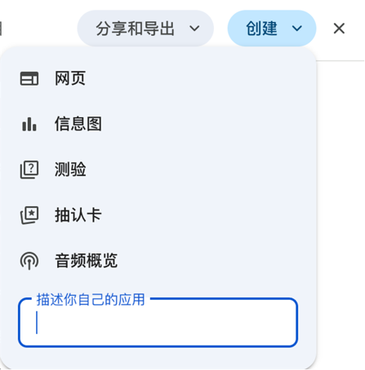
2.5.3
研究结果的整理与可视化
研究结果可根据用途整理成不同形式。
具体支持的格式和操作方式取决于所用产品。
以筹办 "跨学科研究生论坛" 为例：
可将已核验的报告内容进一步整理为：
📊 交互式网页：可点击展开 / 跳转
📈 数据可视化：经费预算饼状图
📋 流程图：场地审批可视化流程
✅ 待办清单：筹备执行 Checklist
也可用于准备组会汇报、课题海报或方案说明，
转换后仍需检查数据、图表和引用是否一致。
图 2-16 Gemini 深度研究结果的多维度格式转化
44 / 50

Slide 45
2.5.4
基础联网 AI vs 深度研究 · 场景对比
表 2-4 基础联网 AI 与深度研究模式的场景对比
对比维度
基础联网 AI
深度研究 (Deep Research)
响应时长
通常较快，随任务而变化
通常耗时更长
处理深度
围绕具体问题检索和回答
多轮检索并综合多来源资料
人机协同
可通过追问补充需求
可先确认范围和计划
AI 自主性
通常围绕当前问题检索
可按资料缺口调整检索
输出形式
条目式简短答案
结构化报告与来源引用
典型任务
查天气 / 找单一事实 / 简短解释
文献综述 / 跨学科论坛策划 / 决策报告
最佳类比
便携字典
学术调研助理
45 / 50

Slide 46
2.5.4
根据任务选择检索方式
使用基础联网 AI · 单一事实查询
当问题集中于一项具体信息，如营业时间或投稿要求，
可先用普通检索获取资料，再打开来源核对。
使用深度研究 · 复杂综合任务
当任务需要综合多方观点、比较证据和说明局限，
例如梳理某研究方向的方法与争议，
通常需要阅读多篇文献并开展多轮检索。
可选择具备多轮检索能力的深度研究功能，并检查其来源覆盖与结论依据。
模式名称不等于能力保证，应根据实际检索过程和结果判断。
46 / 50

Slide 47
2.6
本章实训
通过联网开关、不同检索模式、文档问答和错别字输入四项练习，观察模型表现并核验结果。
47 / 50

Slide 48
2.6
本章实训 · 四个动手实验
实验一
对比 "开启" vs "关闭" 联网搜索
实验二
对比 "普通搜索" vs "深度研究"
目的：直观感受预训练知识的时效性局限与联网检索的作用。
目的：体会两种模式在复杂学术问题上的深度与信息量差异。
选取训练截止后发生、已有官方记录的事件，分别在新对话中开关联网提问，比较回答与来源。
提问：“比较某研究方向的主要方法及局限，引用原始文献。”比较耗时、来源质量与结论依据。
实验三
上传本地文档定向提问
实验四
测试 AI 对错别字的理解力
目的：验证 AI 结合外部专属文件解决具体问题的能力。
目的：观察模型对错字的理解，并检查专业概念是否解释正确。
上传本校最新管理规定，询问盲审结果如何影响答辩安排。要求标明条款与页码，并人工核对。
先用含错字的问题提问，再用规范表达另开对话提问，比较意图识别与知识准确性。
48 / 50

Slide 49
本章小结
2.1
有效提问
2.2
模型知识的来源与边界
根据任务选择事实查询或多轮讨论，说明背景、任务、约束与输出格式，并核验结果。
预训练知识受数据覆盖、质量和时间范围限制。模型能理解部分输入错误，也可能生成不准确的信息。
2.3
联网检索
2.4
读取网页和本地资料
联网检索可补充近期、地点和小众动态信息，是否实际调用搜索需结合产品功能确认。
限定来源类型，核对发布日期与原文。读取本地文件时，应确认权限并检查引用条款。
2.5
深度研究 · 智能代理
2.6
本章实训
围绕复杂任务规划检索，评估并补充资料，形成带来源的报告，再整理成适用的展示形式。
四个动手实验：联网开/关对比 · 普通vs深度对比 · 上传本地文档 · 错别字理解力测试。
本章重点：清楚提问，合理选择信息来源，对关键事实和结论负责。
49 / 50

Slide 50
THANKS
感 谢 聆 听 ， 欢 迎 提 问
扬州大学 · 第 2 章 · 大模型的知识与检索

